Slide 1
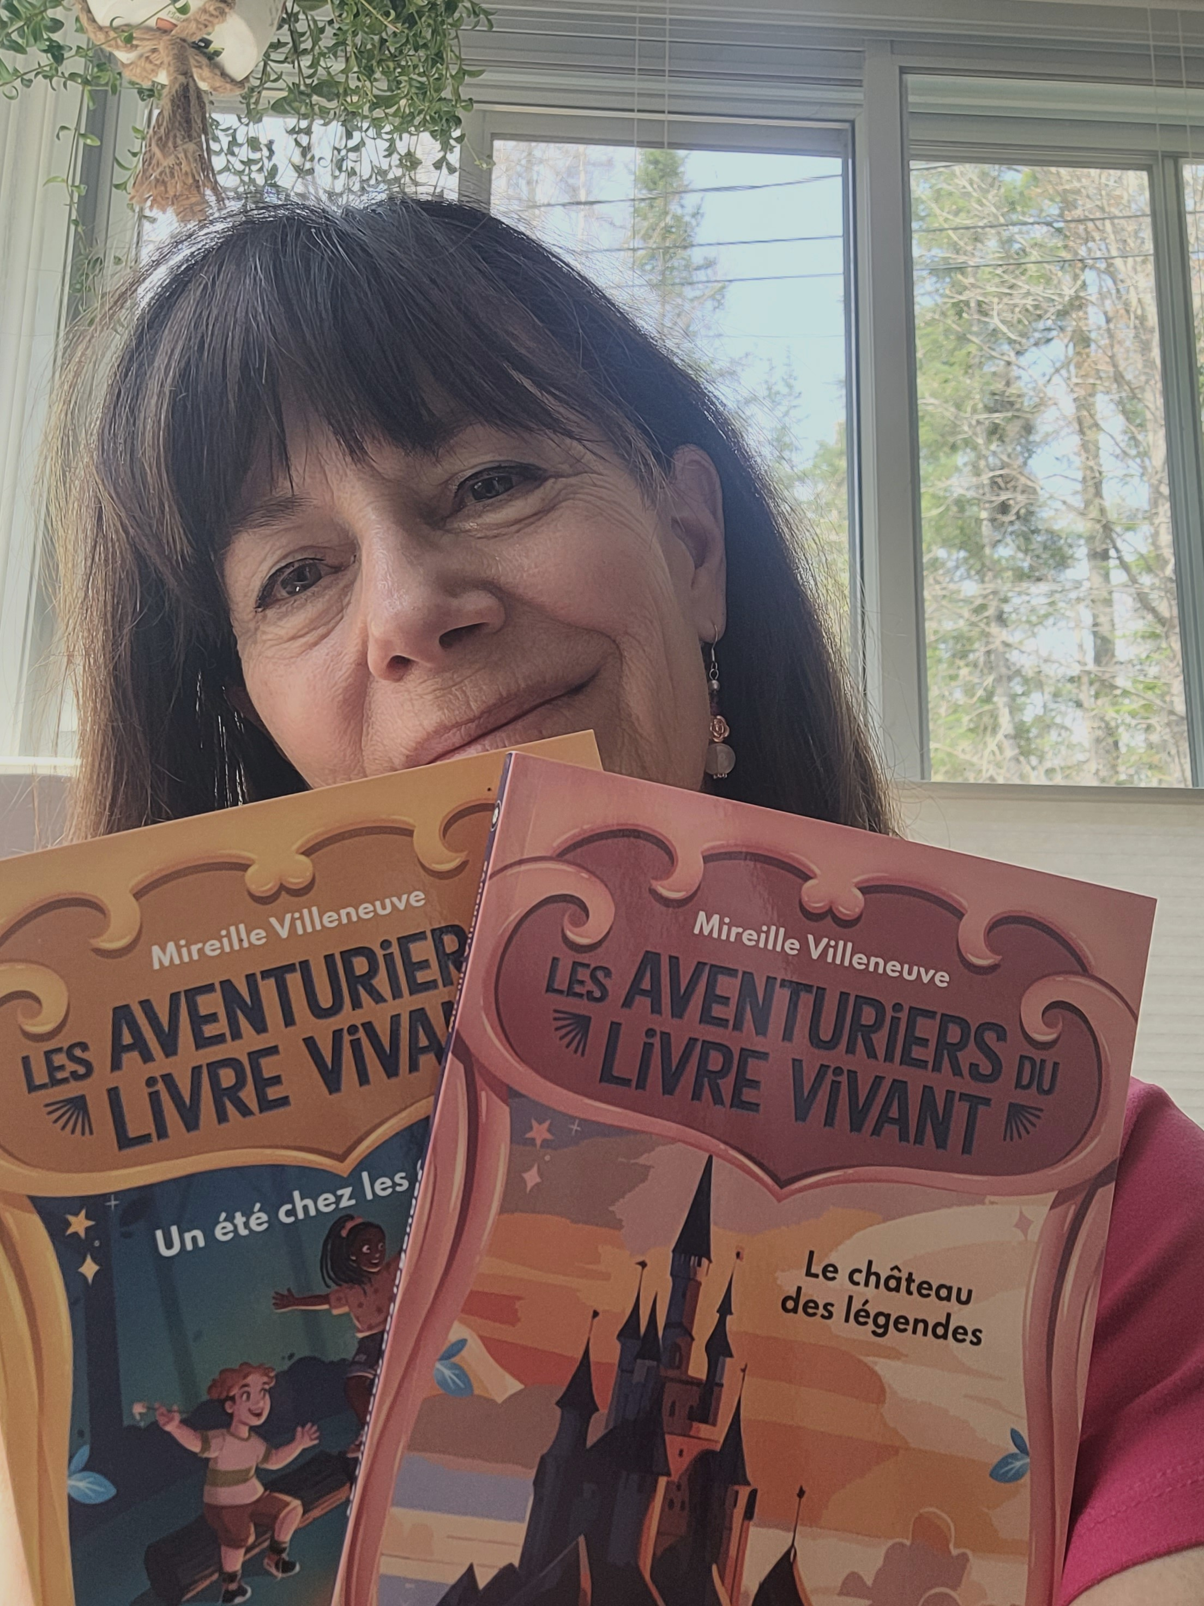
Bonjour!
Je m’appelle Mireille Villeneuve
Je suis l’auteure de plusieurs livres jeunesse.
Mon dernier roman s’intitule
Le château des légendes. C’est le deuxième titre dans la série Les aventuriers du livre vivant.

Slide 2
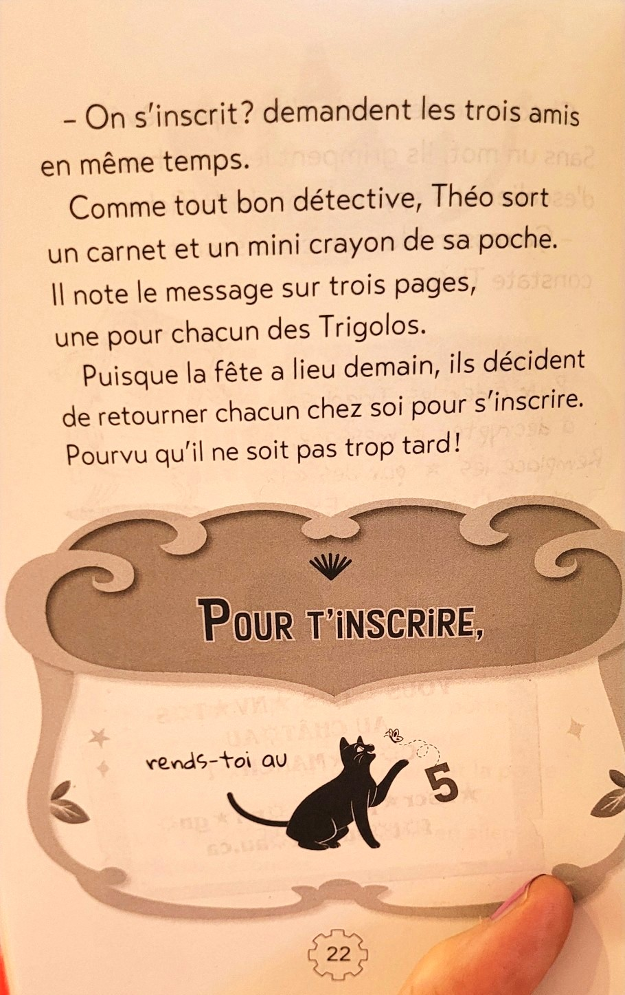
Pour fêter la parution de mon roman LE CHÂTEAU DES LÉGENDES, je te propose un bricolage inspiré de Théo, un des personnages du livre.
Si tu réalises ce carnet de détective, envoie-moi une photo de ton bricolage en message privé, avec ton nom. Le 15 juin, je ferai tirer quelques exemplaires de mon livre parmi les participants

Slide 3
Un carnet de détective
Pour missions secrètes en tout genre

Slide 4
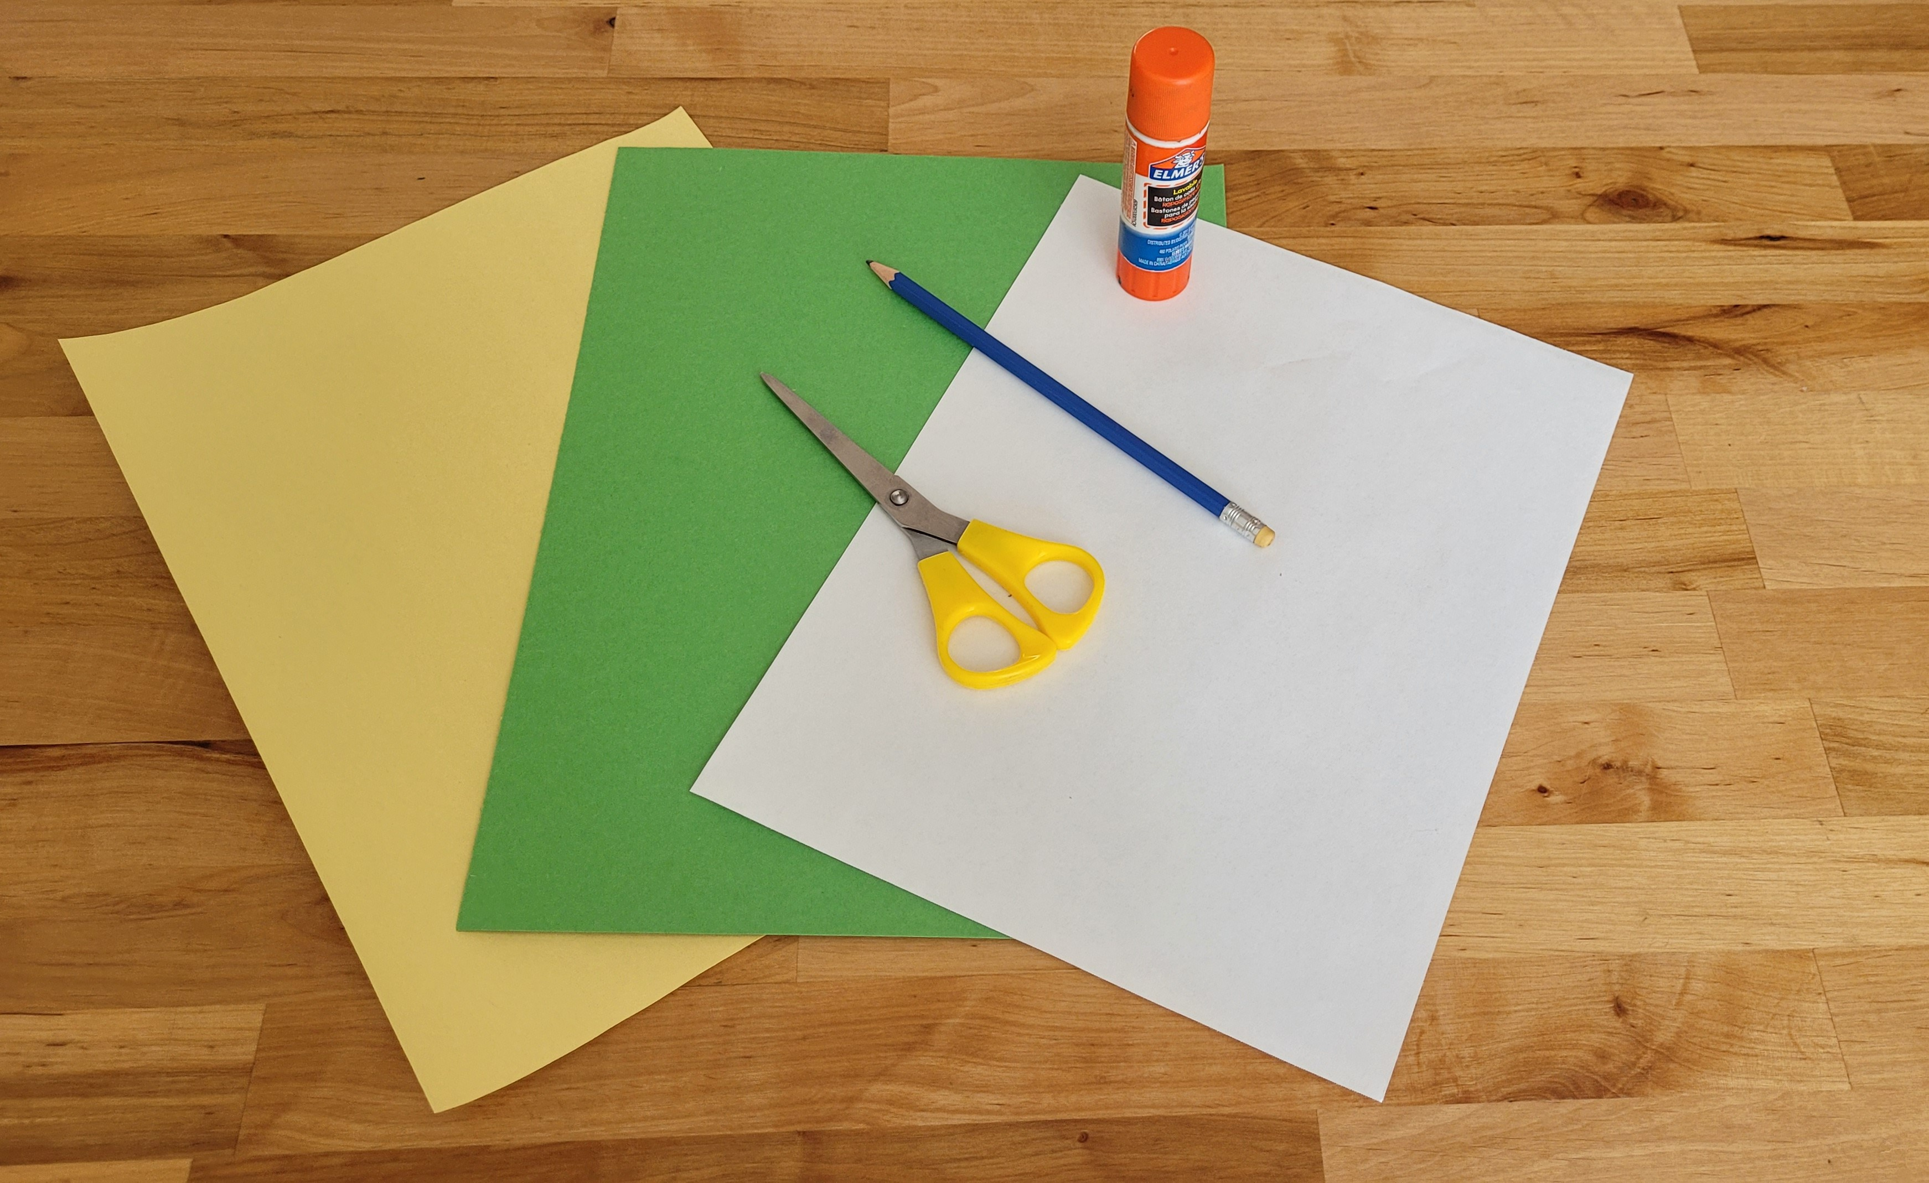
Voici ce qu’il te faut pour réaliser ton carnet de détective:

Slide 5
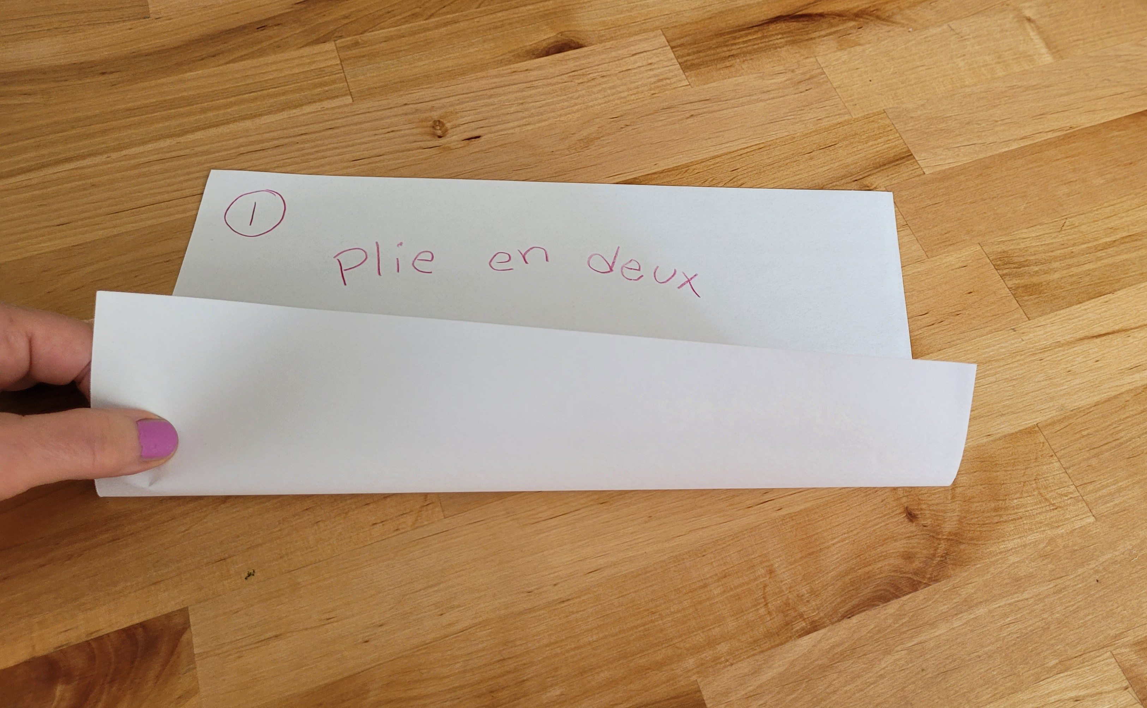
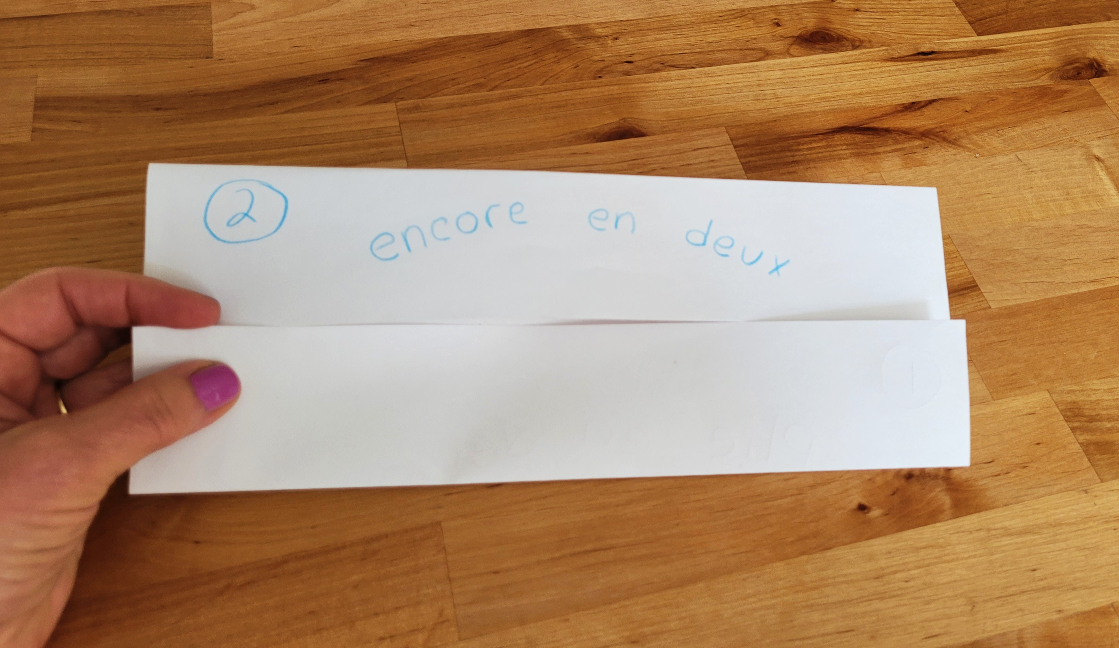
1) Plie ta feuille blanche en deux, dans le sens « hot-dog ».
2)Ouvre la feuille et ramène chaque côté vers le centre, toujours dans le sens « hot-dog ».
Psitt! Assure-toi, tout au long du projet, que chacun de tes plis est bien fait!

Slide 6
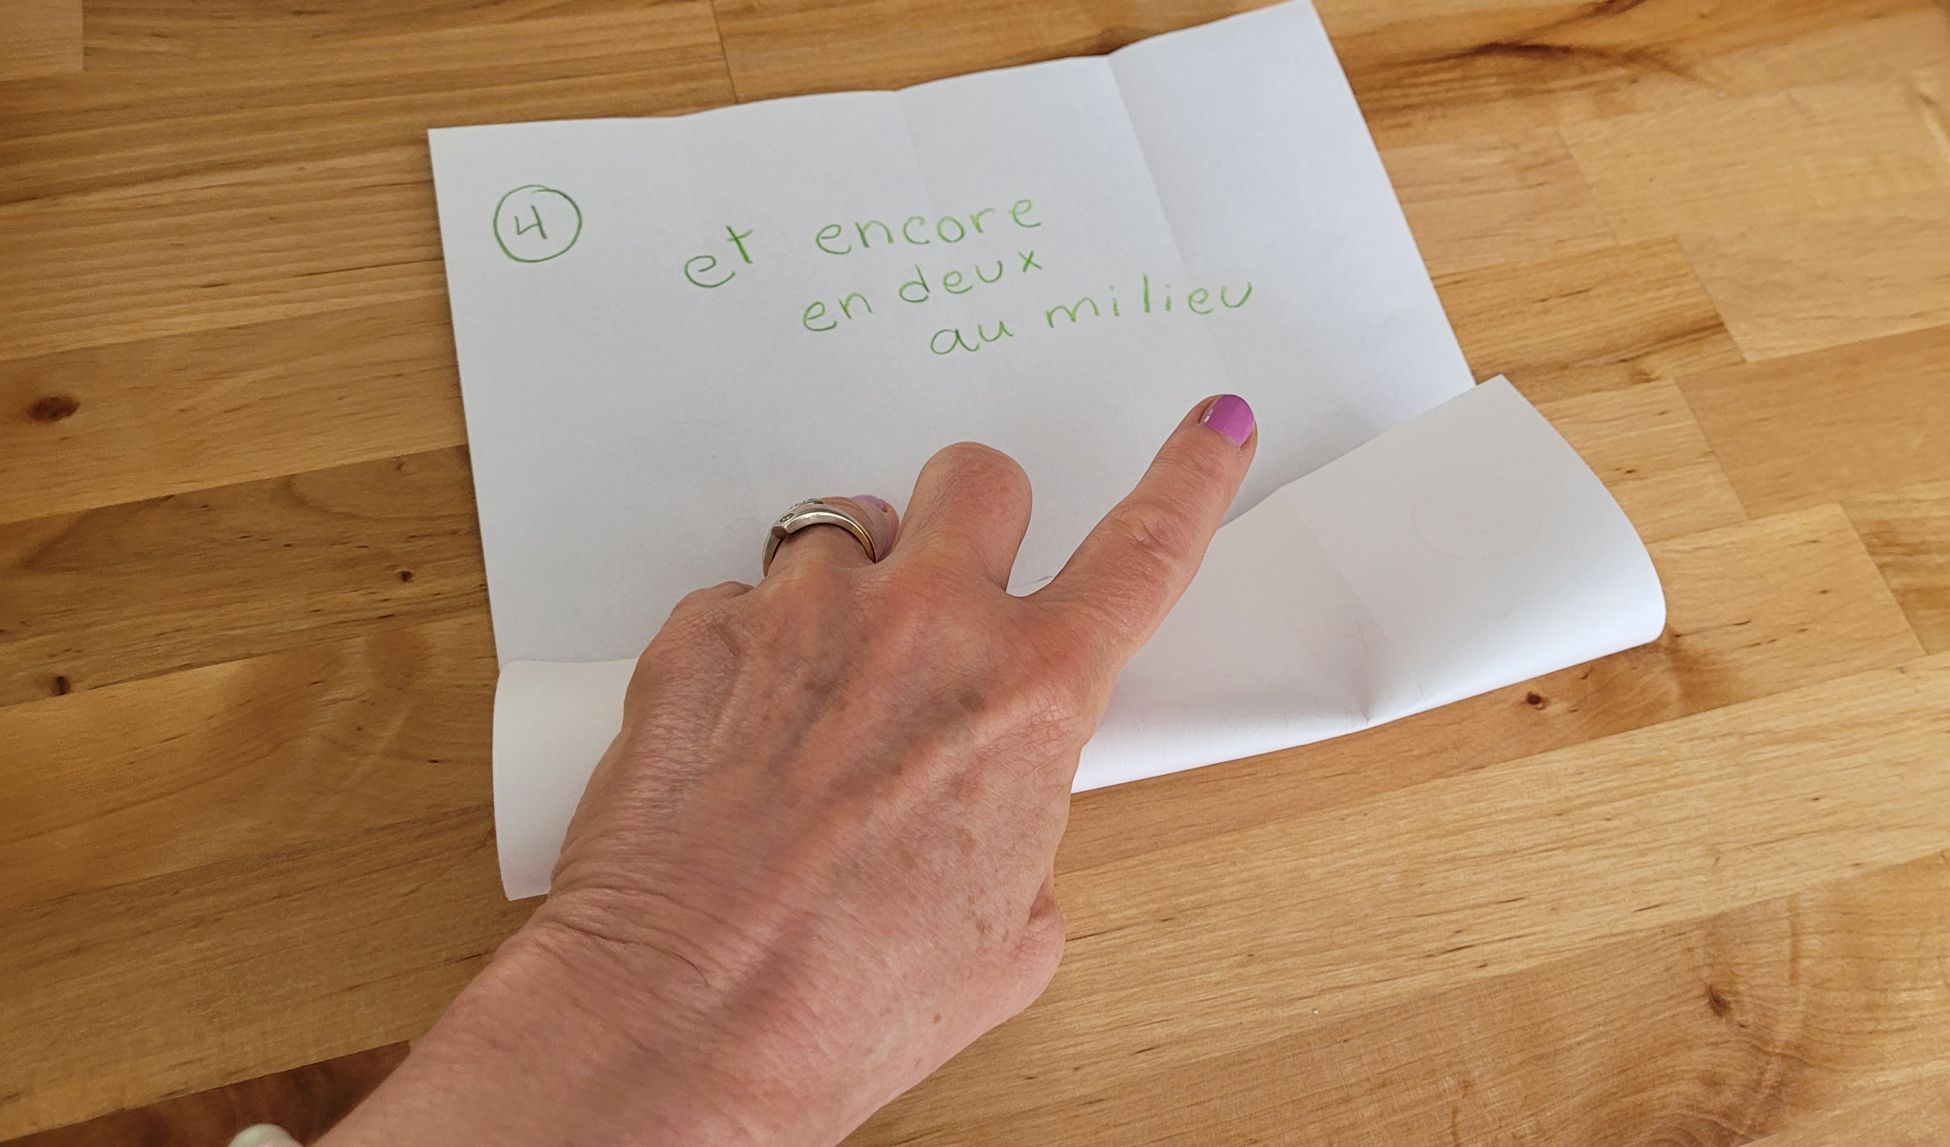
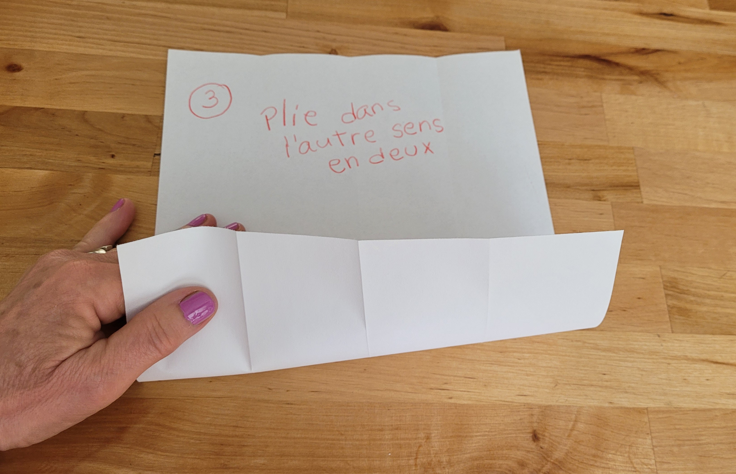
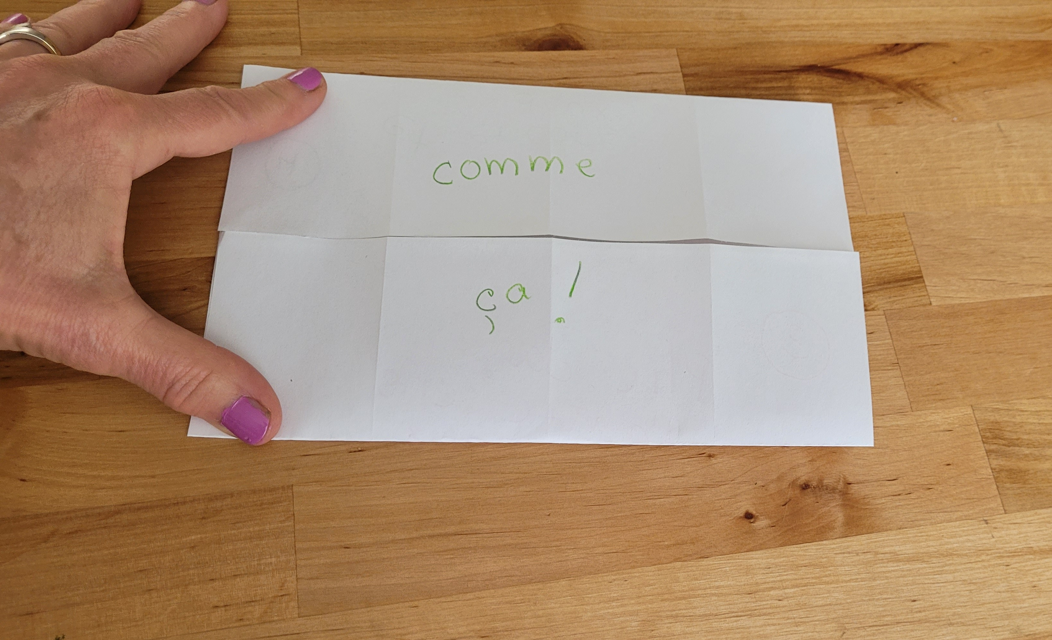
3) Ouvre la feuille et plie-la en deux, dans le sens « hamburger ».
4) Ouvre la feuille et ramène chaque côté vers le centre, toujours dans le sens « hamburger ».

Slide 7
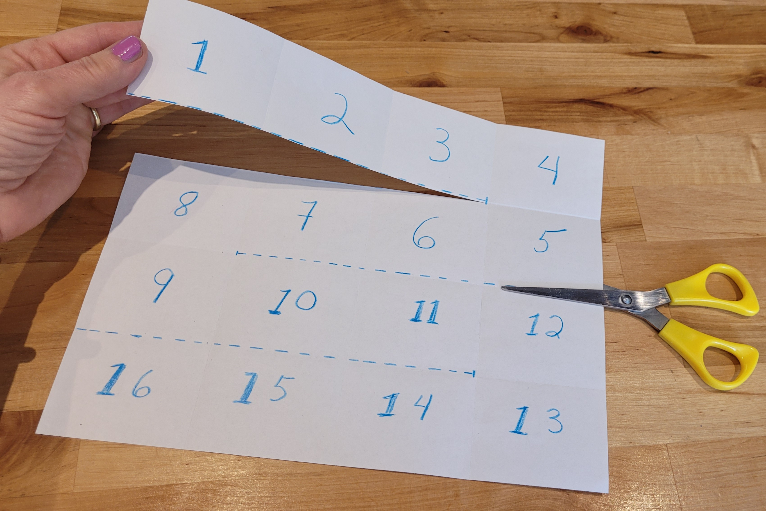
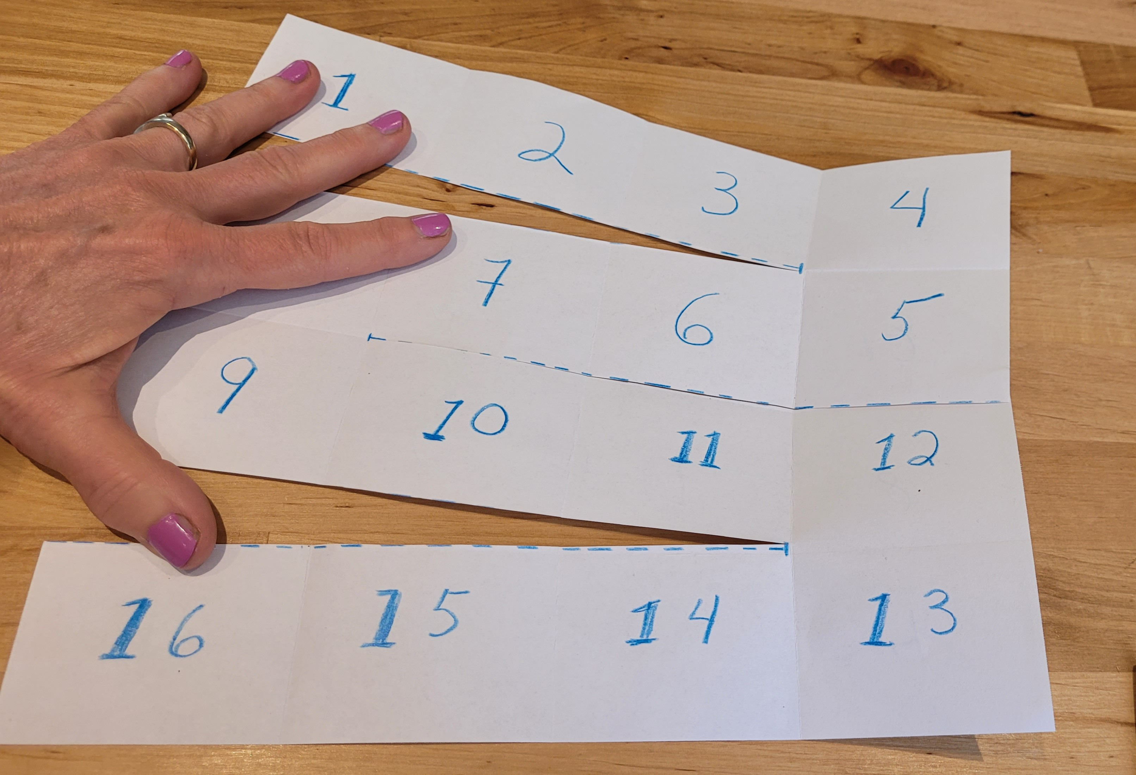
5) Voilà! Tu as 16 petits carrés que tu peux t’amuser à numéroter (À la mine, afin de pouvoir effacer après).
6) Coupe les 3 premiers carreaux de chaque rangée, de gauche à droite pour la première ligne, de droite à gauche pour la deuxième et de gauche à droite pour la troisième… Bravo! Tu as réussi l’étape la plus difficile.

Slide 8

Avant de poursuivre ton bricolage, écoute un petit enregistrement sonore qui se trouve dans mon dernier livre, Le château des légendes.

Slide 9
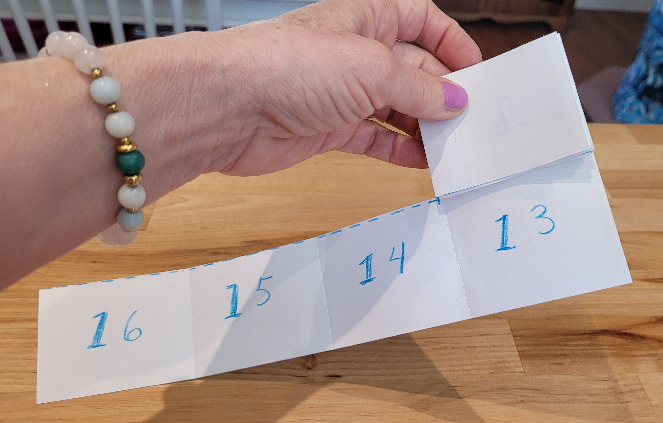
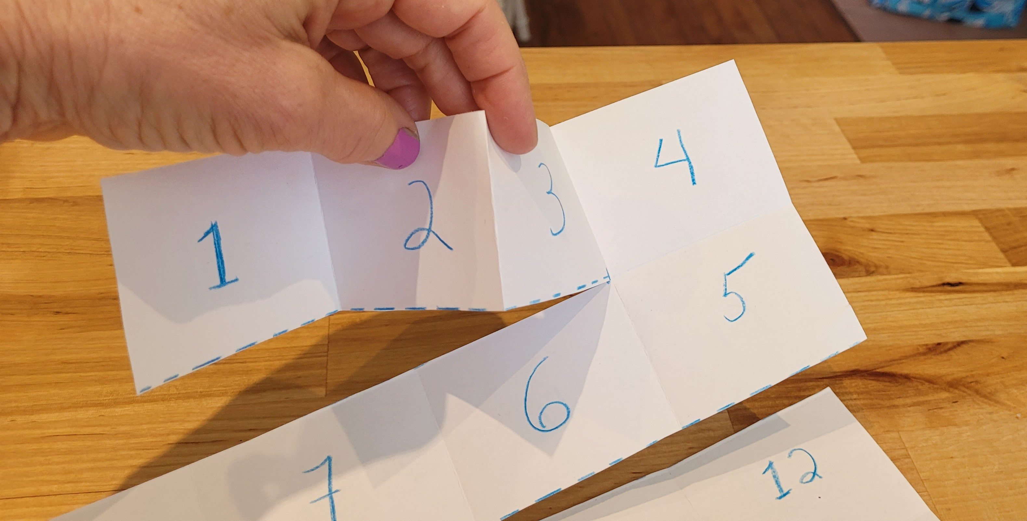
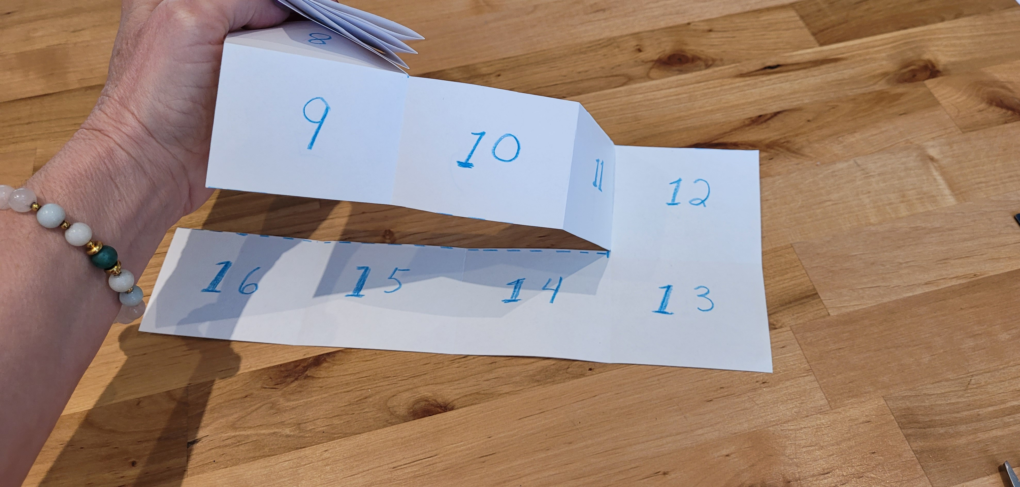
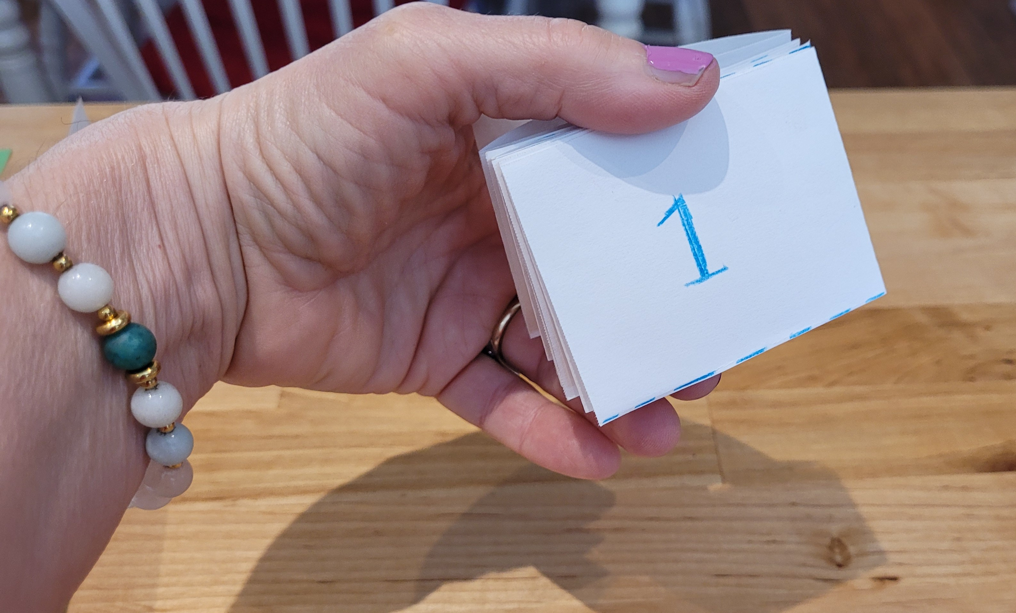
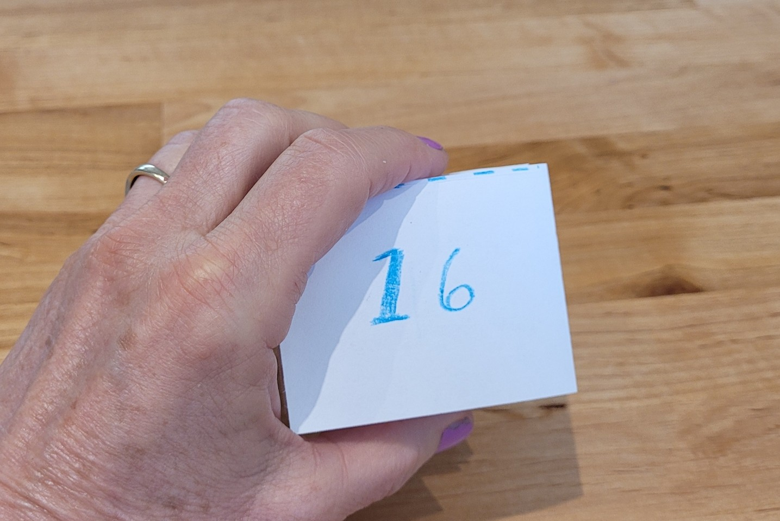
On continue!
7) Plie ta feuille en accordéon, du coin gauche en haut au coin droit, en bas (de 1 à 16).

Slide 10
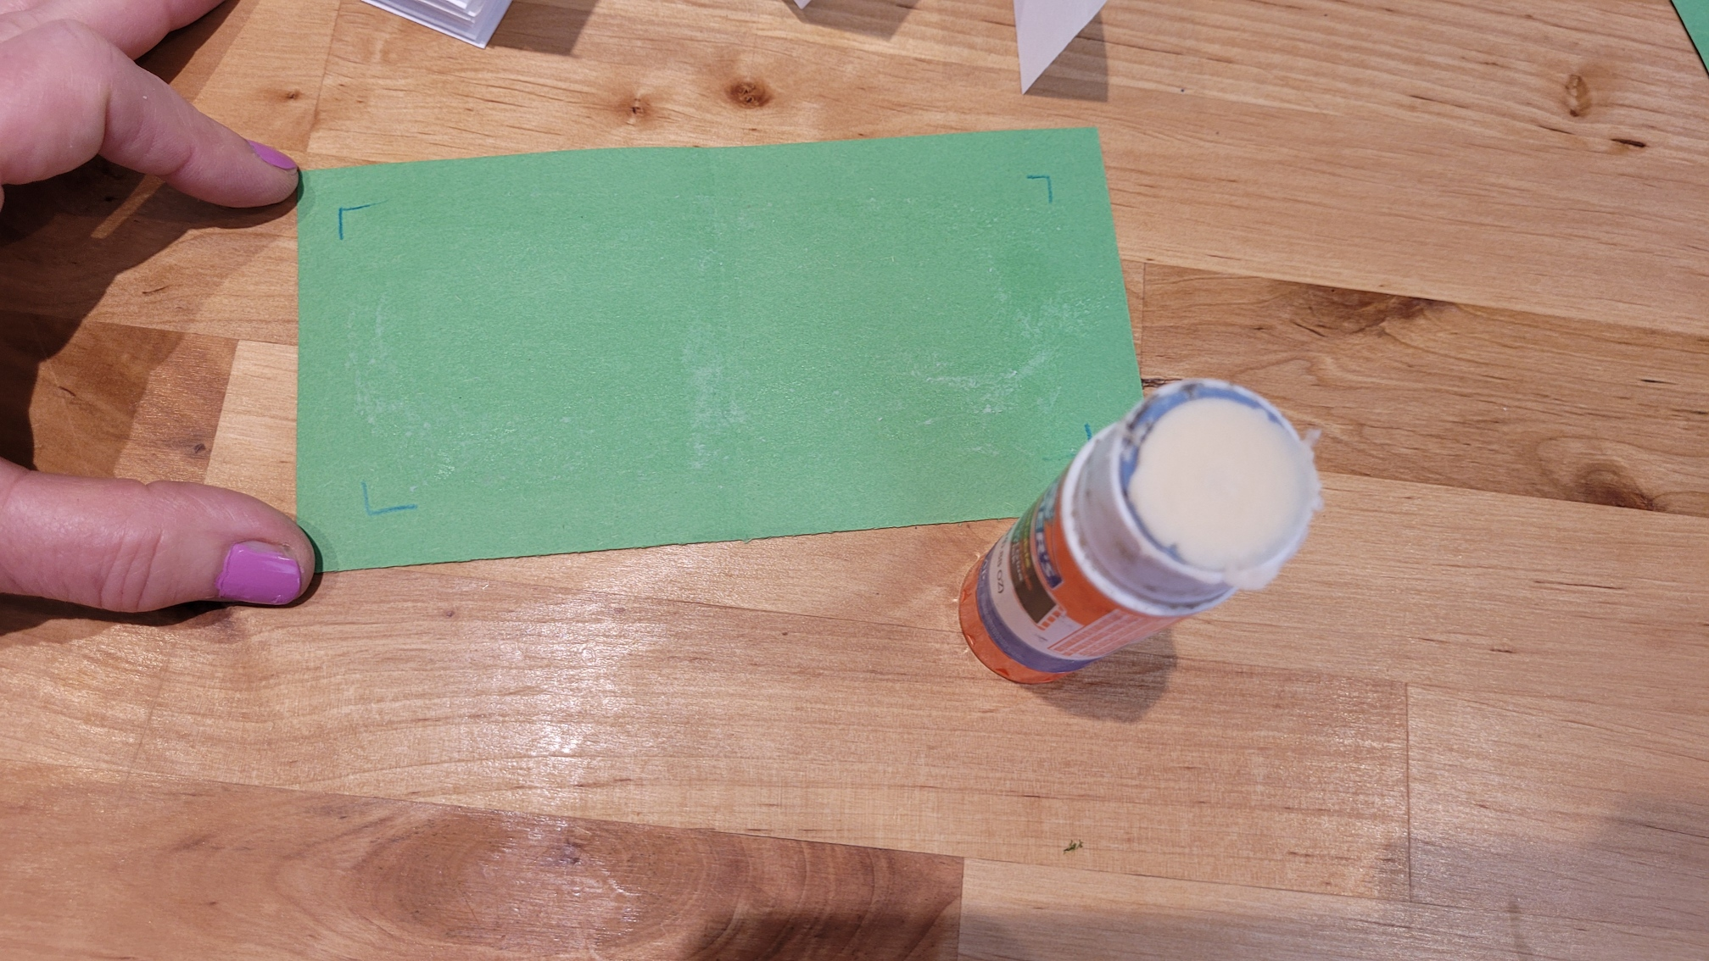
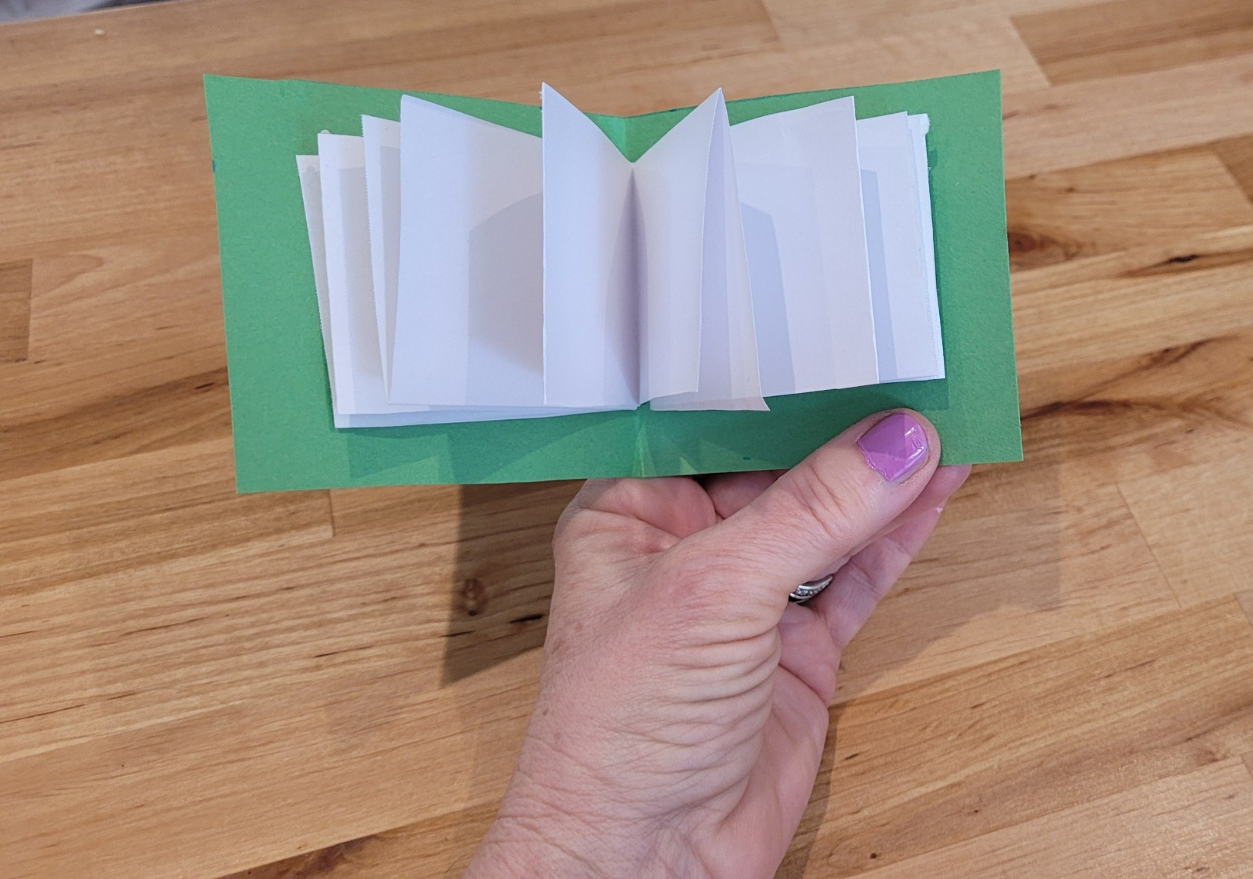
8) Maintenant, la page couverture!
Prends une feuille de papier un peu plus épaisse et trace un rectangle légèrement plus grand que ton carnet ouvert en deux (environ 1,5cm de chaque côté)
9) Colle bien la première et la dernière page du carnet dans la couverture. Assure-toi que le tout est bien centré et bien collé.

Slide 11
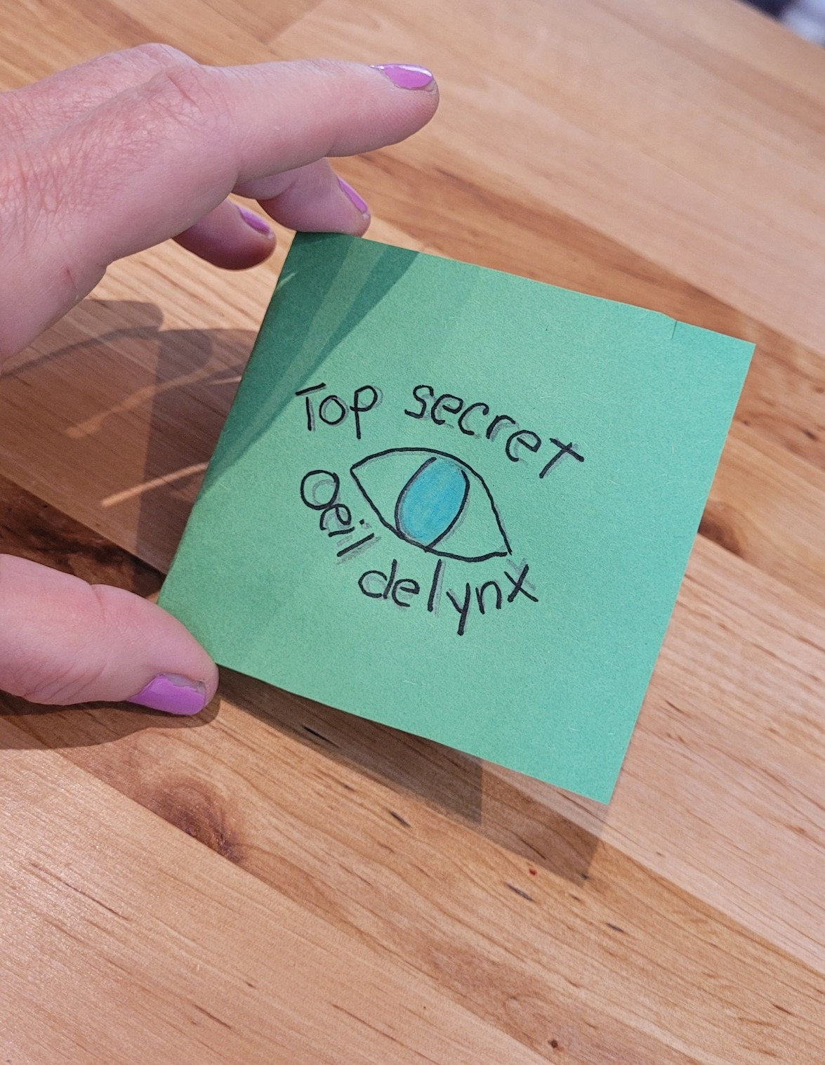
Décore la page couverture et ton carnet de détective est terminé. Il ne te manque qu’un signet…

Slide 12
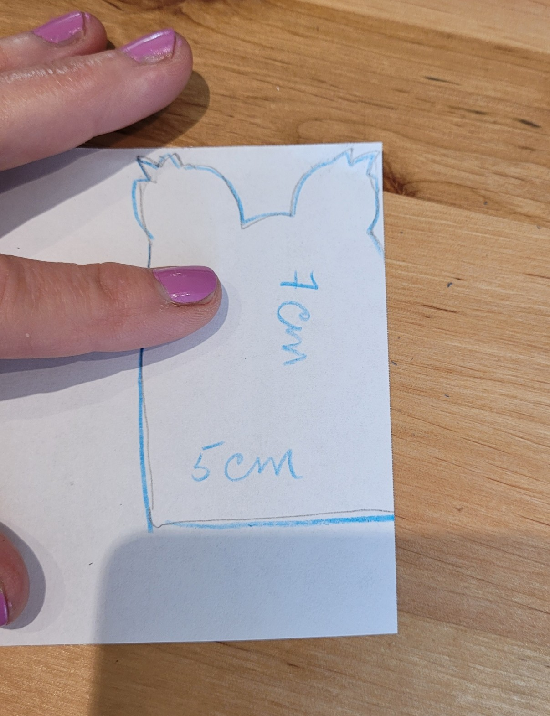
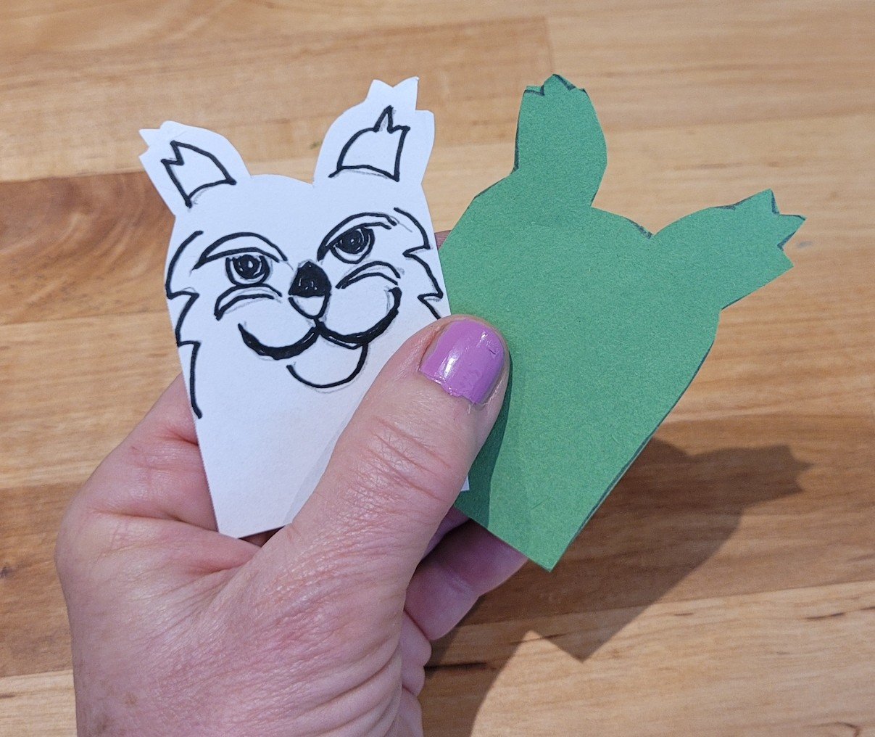
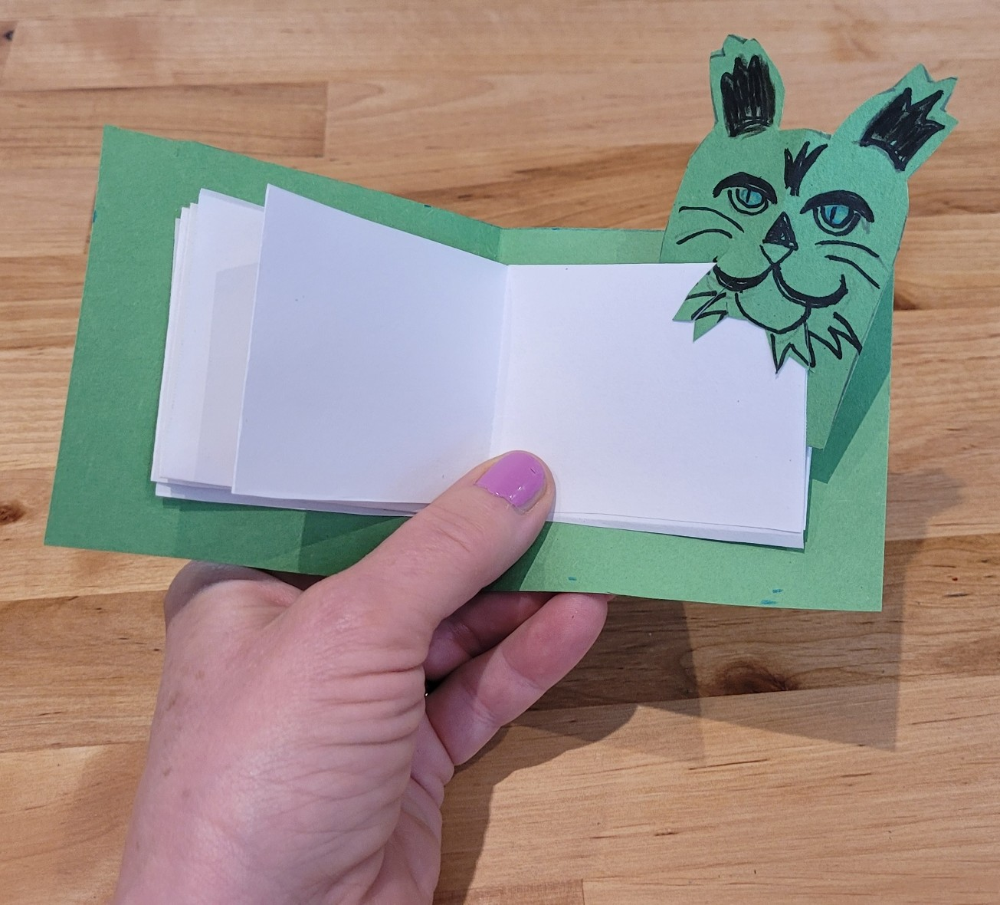
Voici celui que je te propose. Ce lynx a une petite entaille sous la barbiche, pour se glisser au coin de tes pages.

Slide 13
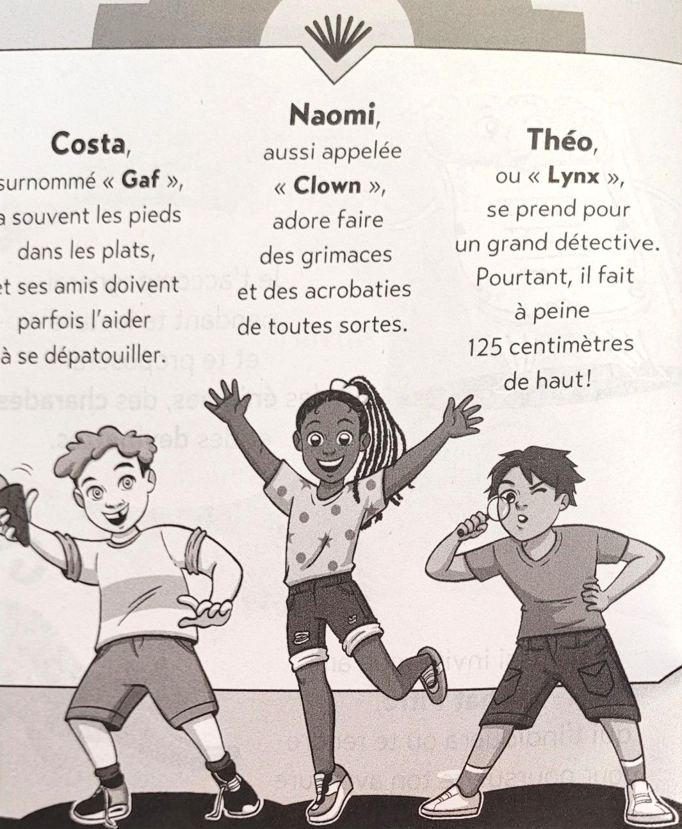
Prends des notes dans ton carnet pendant que tu lis « Le château des légendes » et aide Théo à résoudre des énigmes...

Slide 14
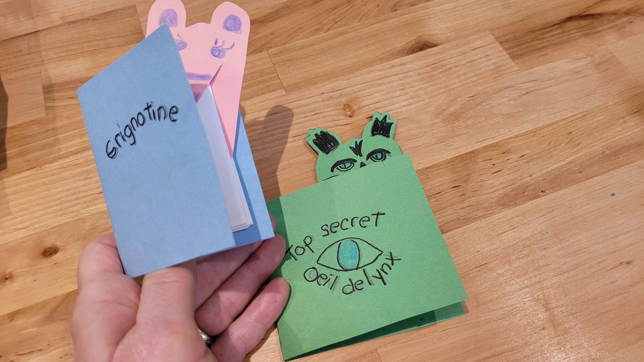
…Ou invente tes propres histoires!

Slide 15
Petit concours
Il suffit de m’envoyer la photo de ton carnet de détective en message perso sur ma page d’auteure avant le 15 juin 2025 https://www.facebook.com/mimivilleneuve
N’oublie pas d’écrire ton nom sur ton message!
Je ferai tirer quelques exemplaires du Château des légendes parmi les participants.

